Slide 1


第10章 樹莓派實用範例專案
10-1 NAS網路檔案伺服器
10-2 個人雲端儲存系統
10-3 網路收音機
10-4 DLNA媒體伺服器

Slide 2

10-1 NAS網路檔案伺服器-說明
NAS（Network-Attached Storage）中文直譯是網路附加儲存，簡單的說，這就是一個網路檔案伺服器，樹莓派可以快速建立NAS，讓我們輕鬆在網路上分享檔案資料。
基本上，NAS裝置的作業系統和軟體只提供資料儲存、資料存取和相關管理功能，使用的是以檔案為單位的通訊協定，例如：NFS（UNIX作業系統）或SMB（Windows系統）。
在樹莓派可以使用Samba伺服器建立NAS裝置，為了簡化整個安裝和設定步驟，在本節的專案並沒有使用外接式硬碟機，而是直接使用Raspbian作業系統安裝Micro-SD卡的剩餘空間作為儲存媒體。

Slide 3
10-1 NAS網路檔案伺服器-硬體配備
在樹莓派建立網路檔案伺服器的硬體配備，如下所示：
  安裝Raspbian作業系統的樹莓派3或樹莓派2。
  如果使用樹莓派2，需要安裝Wifi無線網卡。
  使用8GB以上的Micro-SD卡，建議16GB，以便有更多空間作為儲存媒體。

Slide 4
10-1 NAS網路檔案伺服器-步驟
步驟一：安裝Samba伺服器
步驟二：建立NAS的分享目錄
步驟三：設定Samba伺服器
步驟四：啟動Samba伺服器測試網路檔案伺服器

Slide 5
10-2 個人雲端儲存系統-說明
雲端儲存系統是每一個人常常使用的儲存媒體，例如：Dropbox、Google Drive、Box和OneDrive等，只需上傳或備份至雲端，所有連網裝置都可以分享這些檔案。
在樹莓派可以使用CodeLathe技術公司開發的Tonido來建立個人雲端儲存系統，這是一套允許個人免費使用的私有雲，其官方網址如下所示：
  http://www.tonido.com/
Tonido樹莓派版的官方安裝說明文件，其網址如下所示：
  http://www.tonido.com/support/display/docs/Raspberry+Pi

Slide 6
10-2 個人雲端儲存系統-硬體配備
在樹莓派建立個人雲端儲存系統的硬體配備，如下所示：
  安裝Raspbian作業系統的樹莓派3或樹莓派2。
  如果使用樹莓派2，需要安裝Wifi無線網卡。
  使用8GB以上的Micro-SD卡，建議16GB，以便有更多空間作為儲存媒體。

Slide 7
10-2 個人雲端儲存系統-步驟
步驟一：下載與安裝Tonido個人雲
步驟二：安裝Tonido的媒體播放功能
步驟三：啟動Tonido個人雲
步驟四：註冊帳戶和設定Tonido個人雲
步驟五：在Windows作業系統使用Tonido個人雲
步驟六：在Android作業系統使用Tonido個人雲

Slide 8

10-3 網路收音機
10-3-1 在樹莓派播放音樂檔案
10-3-2 在樹莓派建立網路收音機

Slide 9
10-3-1 在樹莓派播放音樂檔案-說明
MPlayer是一套免費Open Source的媒體播放程式，支援Linux、Mac OS和Windows作業系統，其官方網址如下所示：
  http://www.mplayerhq.hu/

Slide 10
10-3-1 在樹莓派播放音樂檔案-安裝
請在樹莓派啟動終端機，然後輸入下列指令來安裝MPlayer媒體播放程式，如下所示：
  $ sudo apt-get update Enter
  $ sudo apt-get -y install mplayer Enter
使用MPlayer播放音樂檔案
在成功安裝MPlayer媒體播放程式後，在播放MP3音樂檔案前，請先在「\home\pi\Music」目錄新增3個不需支付版權費的MP3音樂檔（MP3檔案是位在書附光碟的「Ch10」目錄），如下圖所示：

Slide 11
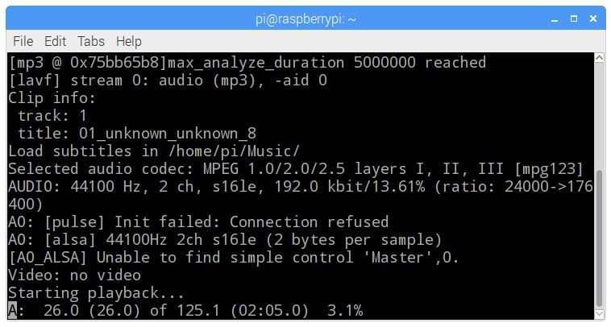
10-3-1 在樹莓派播放音樂檔案-使用
我們可以在終端機輸入下列指令來播放MP3音樂檔案，如下所示：
  $ mplayer /home/pi/Music/music01.mp3 Enter
請將喇叭的音源線或耳機插入位在樹莓派HDMI連接器旁的音源連接器，稍等一下，可以聽到音樂的擂放，在最後可以看到目前的播放進度，如下圖所示：

Slide 12
10-3-1 在樹莓派播放音樂檔案-
Python程式使用MPlayer播放音樂檔案
在Python程式只需匯入os模組，就可以在Python程式碼執行MPlayer來播放MP3音樂檔案（Python程式：Ch10_3_1.py），如下所示：
  import os
  action = "mplayer /home/pi/Music/music01.mp3"
  os.system(action)

Slide 13
10-3-1 在樹莓派播放音樂檔案-
Python程式使用MPlayer播放網路電台的廣播
Python程式Ch10_3_1a.py是播放ICRT網路電台，如下所示：
  import os
  action = "mplayer http://live.leanstream.co/ICRTFM-MP3?args=tunein_mp3"
  os.system(action)

Slide 14
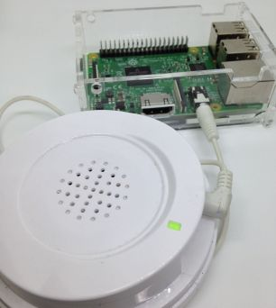
10-3-2 在樹莓派建立網路收音機-說明
本節專案的樹莓派網路收音機是一台提供Web介面的網路收音機，我們可以在瀏覽器顯示的電台清單，點選超連結來切換收聽的電台，這是使用Python程式建立Web伺服器，以超連結清單切換收聽的電台。樹莓派網路收音機的硬體，如右圖所示：

Slide 15
10-3-2 在樹莓派建立網路收音機-硬體配備
在樹莓派建立網路收音機的硬體配備，如下所示：
  安裝Raspbian作業系統的樹莓派3或樹莓派2。
  如果使用樹莓派2，需要安裝Wifi無線網卡。
  喇叭或耳機。

Slide 16
10-3-2 在樹莓派建立網路收音機-
在Python安裝bottle模組
Python程式可以使用bottle模組建立Web伺服器，請啟動終端機輸入下列指令來安裝bottle模組，如下所示：
  $ sudo apt-get update Enter
  $ sudo pip3 install bottle Enter
上述指令是安裝Python 3的bottle模組，Python 2請使用下列指令，如下所示：
  $ sudo apt-get update Enter
  $ sudo pip install bottle Enter

Slide 17
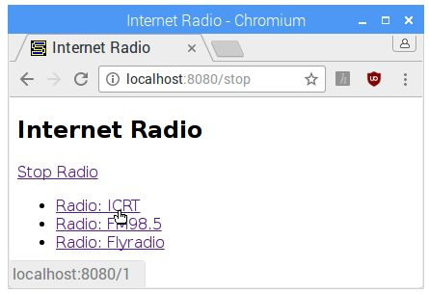
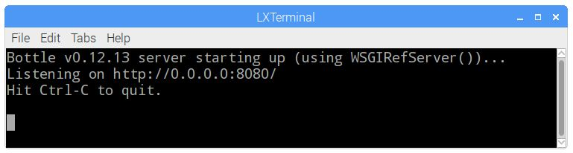
10-3-2 在樹莓派建立網路收音機-
Python程式：Ch10_3_2.py
Python程式是使用bottle模組建立Web伺服器，匯入os模組執行MPlayer來播放網路電台，執行程式可以啟動Web伺服器，請按Ctrl+C鍵結束程式執行，如下圖所示：

Slide 18
10-3-2 在樹莓派建立網路收音機-
Python程式：Ch10_3_2.py
01: from bottle import route, run, template
02: import os
03:
04: def playradio(url):
05: action = "killall mplayer"
06: os.system(action)
07: action = "mplayer " + url + " > /dev/null &"
08: os.system(action)
09:
10: @route('/1')

Slide 19
10-3-2 在樹莓派建立網路收音機-
Python程式：Ch10_3_2.py
11: def radio1():
12: url = "http://live.leanstream.co/ICRTFM-MP3?args=tunein_mp3"
13: playradio(url)
14: return template('music.html')
15:
16: @route('/2')
17: def radio2():
18: url = "http://stream.superfm99-1.com.tw:8555/"
19: playradio(url)
20: return template('music.html')

Slide 20
10-3-2 在樹莓派建立網路收音機-
Python程式：Ch10_3_2.py
21:
22: @route('/3')
23: def radio3():
24: url = "http://asiafm.rastream.com/asiafm-fly"
25: playradio(url)
26: return template('music.html')
27:
28: @route('/stop')
29: def stop():
30: action = "killall mplayer"

Slide 21
10-3-2 在樹莓派建立網路收音機-
Python程式：Ch10_3_2.py
31: os.system(action)
32: return template('music.html')
33:
34: @route('/')
35: def index():
36: return template('music.html')
37:
38: run(host='0.0.0.0', port=8080)

Slide 22
10-3-2 在樹莓派建立網路收音機-
HTML網頁：music.html
01: <!DOCTYPE html>
02: <html>
03: <head>
04: <title>Internet Radio</title>
05: </head>
06: <body>
07: <h2>Internet Radio</h2>
08: <p><a href="/stop">Stop Radio</a></p>
09: <ul>
10: <li><a href="/1">Radio: ICRT</a></li>
11: <li><a href="/2">Radio: FM98.5</a></li>
12: <li><a href="/3">Radio: Flyradio</a></li>
13: </ul>
14: </body>
15: </html>

Slide 23
10-4 DLNA媒體伺服器-說明
DLNA英文全名是Digital Living Network Alliance，這是數位生活網路聯盟的縮寫。DLNA普遍使用在智慧型手機與智慧型電視，可以讓我們透過網路來傳輸照片、音樂和影片，這是建立家庭多媒體網路中心的要角。
在樹莓派可以安裝MiniDLNA建立DLNA媒體伺服器，這一節我們準備使用USB外接式硬碟機作為儲存媒體，同樣方式，在第10-1節的NAS和第10-2節的個人雲端儲存系統也都可以參考本節說明使用USB外接式硬碟機作為儲存媒體。

Slide 24
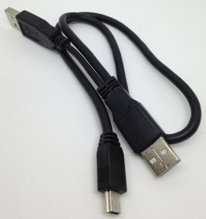
10-4 DLNA媒體伺服器-說明
請注意！因為樹莓派USB插槽的電源並不足以驅動USB外接式硬碟機，請使用可供電USB集線器，或使用雙頭USB傳輸線（一個USB頭可以接5V電源），如右圖所示：

Slide 25
10-4 DLNA媒體伺服器-硬體配備
在樹莓派建立DLNA媒體伺服器的硬體配備，如下所示：
  安裝Raspbian作業系統的樹莓派3或樹莓派2。
  如果使用樹莓派2，需要安裝Wifi無線網卡。
  USB外接式硬碟機。
  可供電USB集線器，或雙頭USB傳輸線。

Slide 26
10-4 DLNA媒體伺服器-步驟
步驟一：安裝miniDLNA伺服器
步驟二：安裝支援NTFS外接式硬碟機
步驟三：連接USB外接式硬碟機
步驟四：設定與啟動MiniDLNA伺服器
步驟五：測試MiniDLNA伺服器

Slide 27
End

